Slide 1
Лучшая практика
Приобретение и монтаж быстровозводимых модульных конструкций
Приморский край
Худченко Анастасия Геннадьевна
Заместитель председателя Правительства
Приморского края-министр здравоохранения
Приморского края
https://primorsky.ru/authorities/executive-agencies/departments/health/

Slide 2
Характеристика региона
[Герб]
ф/ш=1см
Приморский край
1 453,45 тыс. чел. (77,4%)
782 нас. пунктов
1 877 844 чел.
городское население
с проживающим населением
всего проживающего населения
424,39 тыс. чел. (22,6%)
52 мед. организаций
сельское население
участники региональной программы
5 мед. организаций
ФМБА России

Slide 3
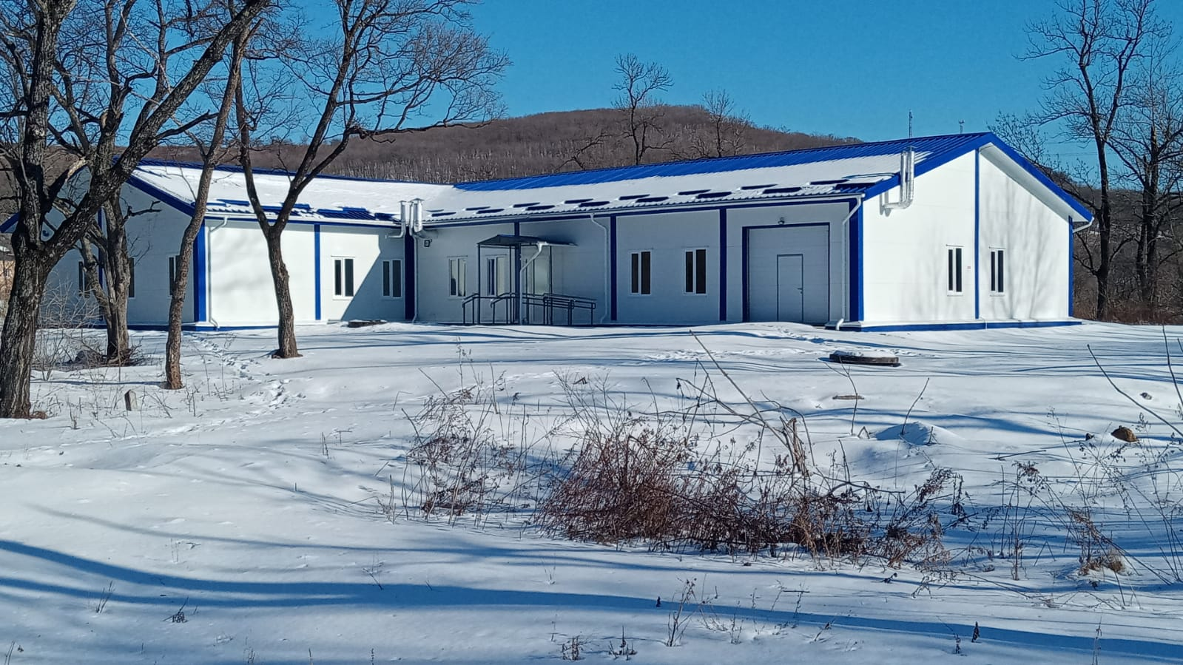
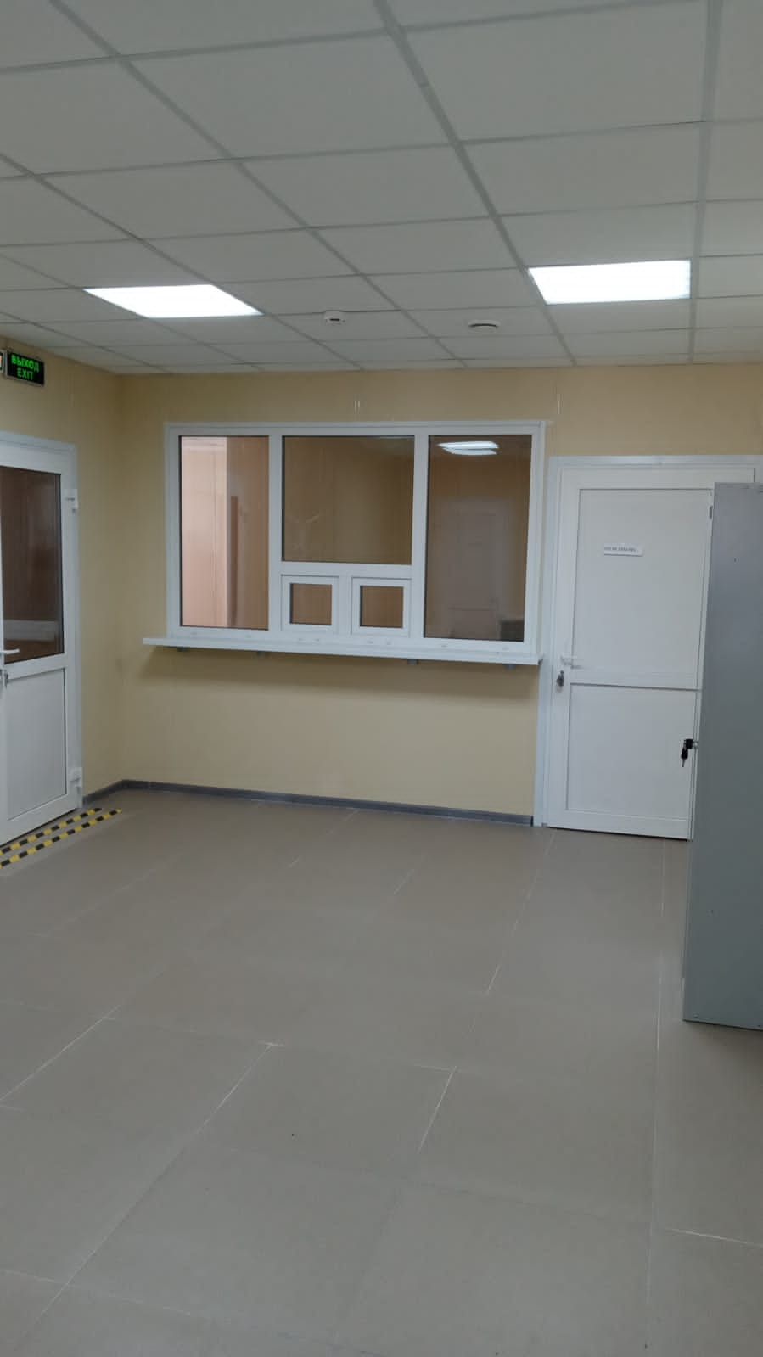
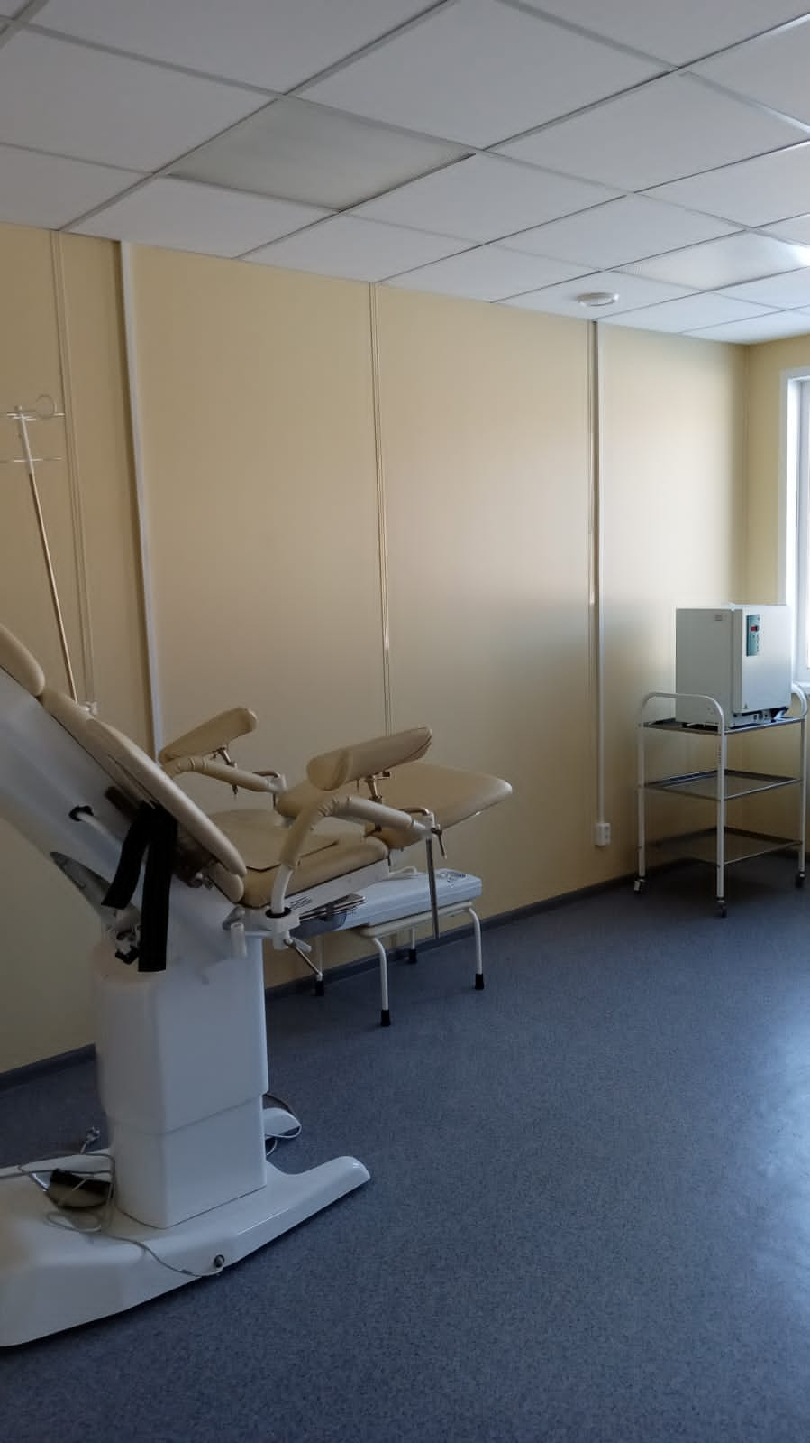
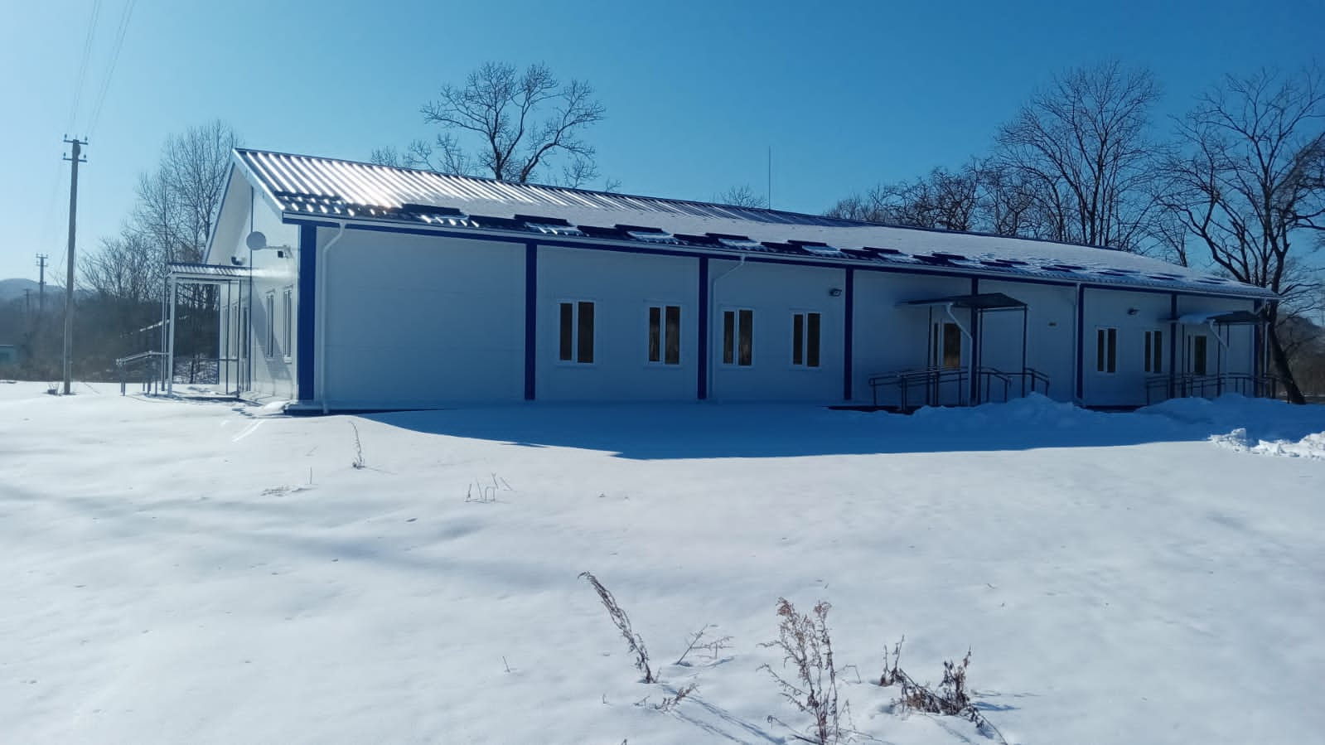
Врачебная амбулатория
с. Барабаш КГБУЗ Хасанская ЦРБ»
Приморский край
Стоимость – 43 356,25 тыс. руб.
Мощность – 65 посещений в смену
Площадь – 600 м²
Стоимость кв. метра – 72,26 тыс. руб.
Характеристика объекта – ВА
Количество обслуживаемого населения – 7 971 человек

Slide 4
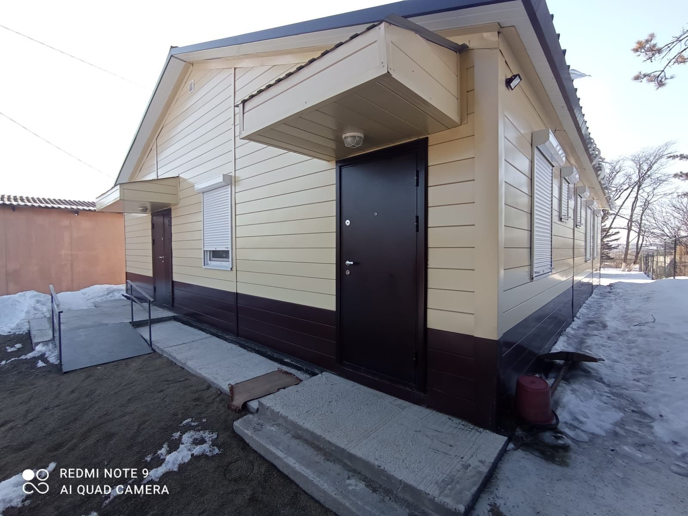
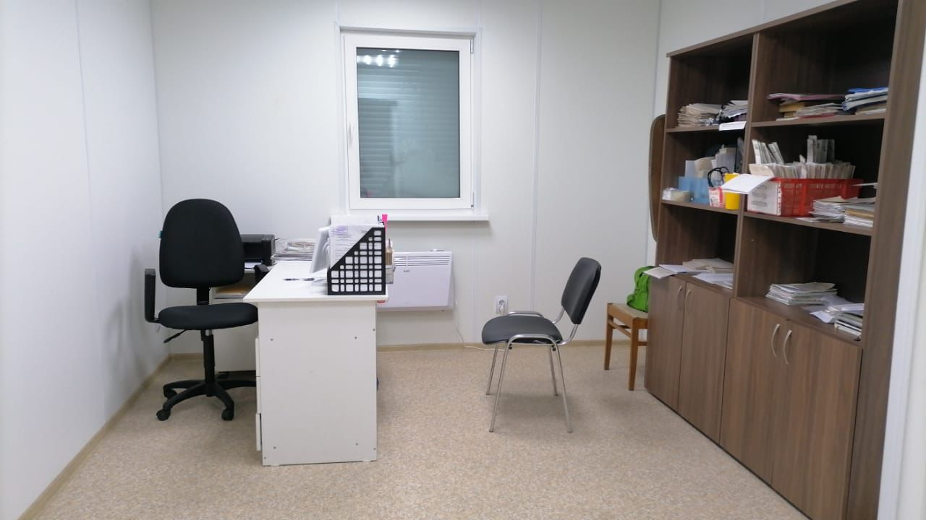
ФАП с. Партизан КГБУЗ Уссурийская ЦГБ»
Приморский край
Стоимость – 9 000,00 тыс. руб.
Мощность – 9 посещений в смену
Площадь – 110 м²
Стоимость кв. метра – 81,81 тыс. руб.
Характеристика объекта – ФАП
Количество обслуживаемого населения – 365 человек

Slide 5
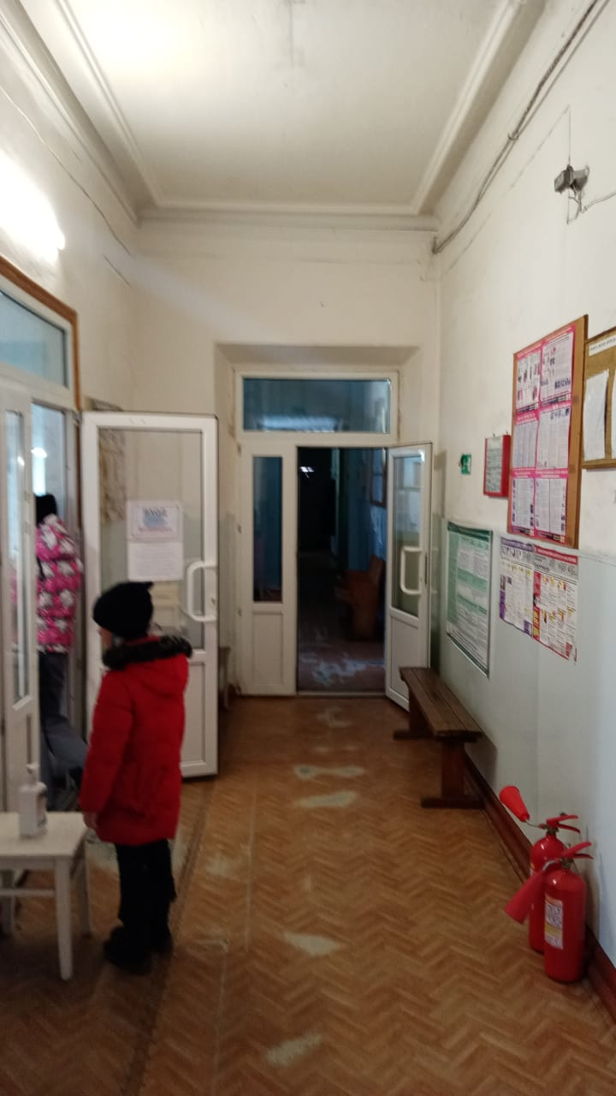
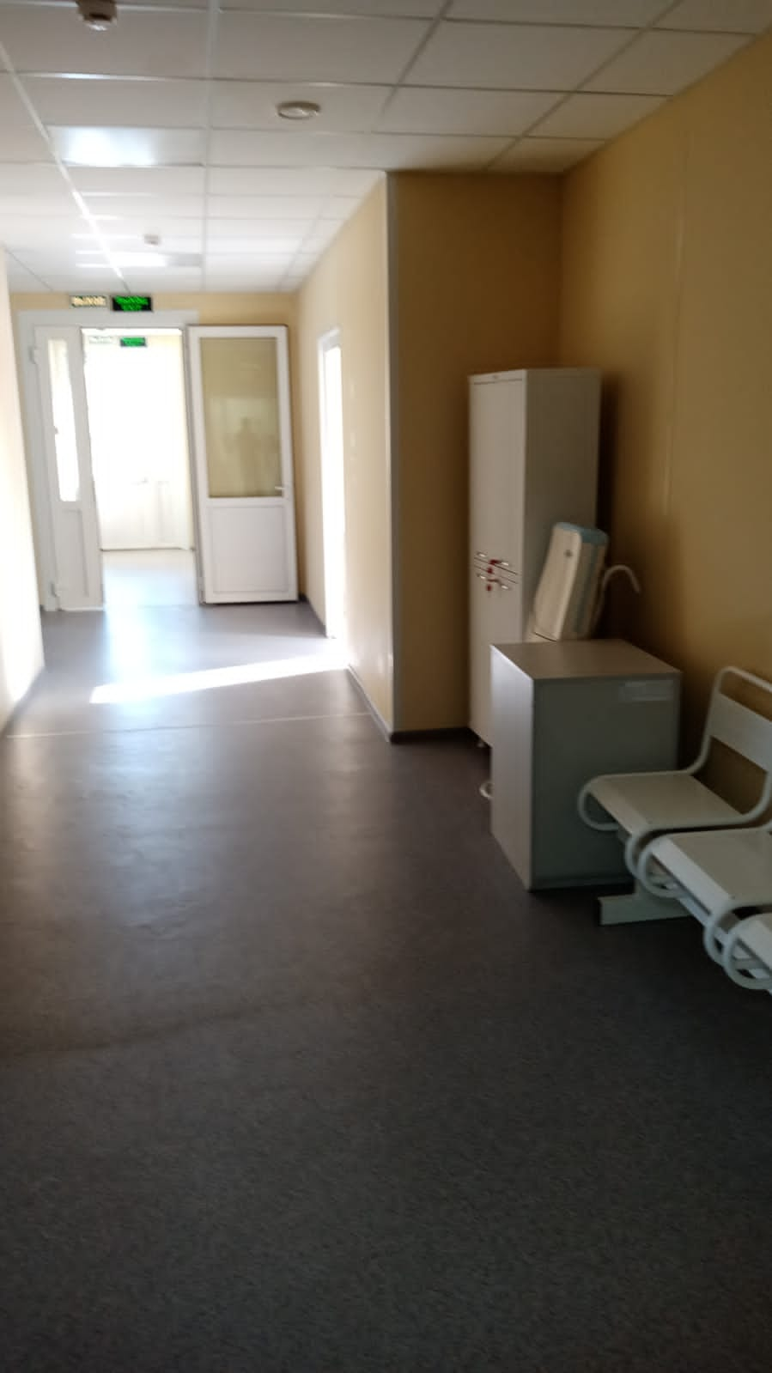
Изменения (внешний вид)
Приморский край
БЫЛО
СТАЛО
Фото ДО

Slide 6
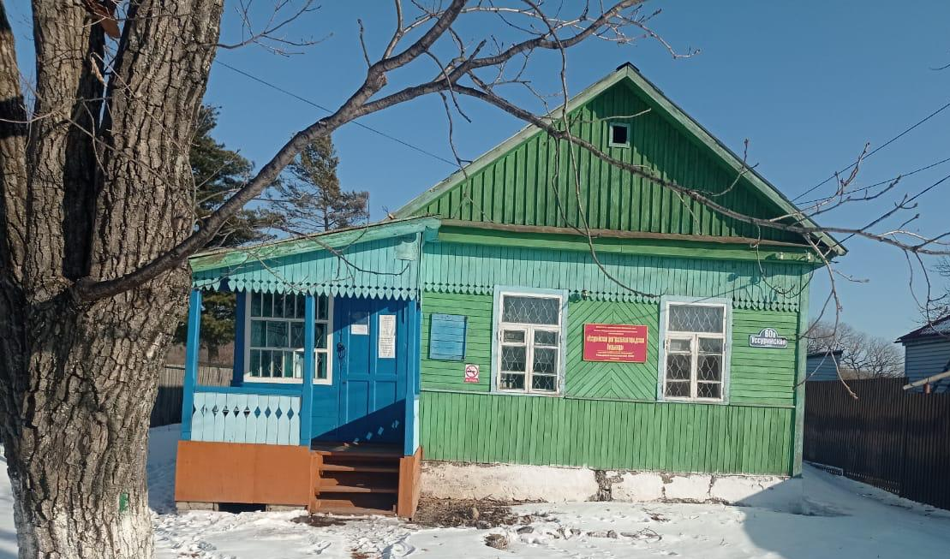
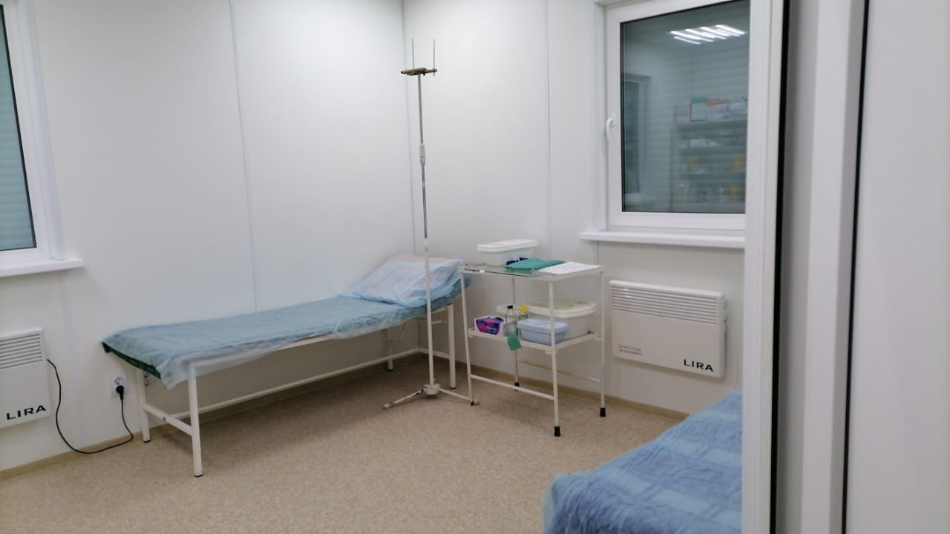
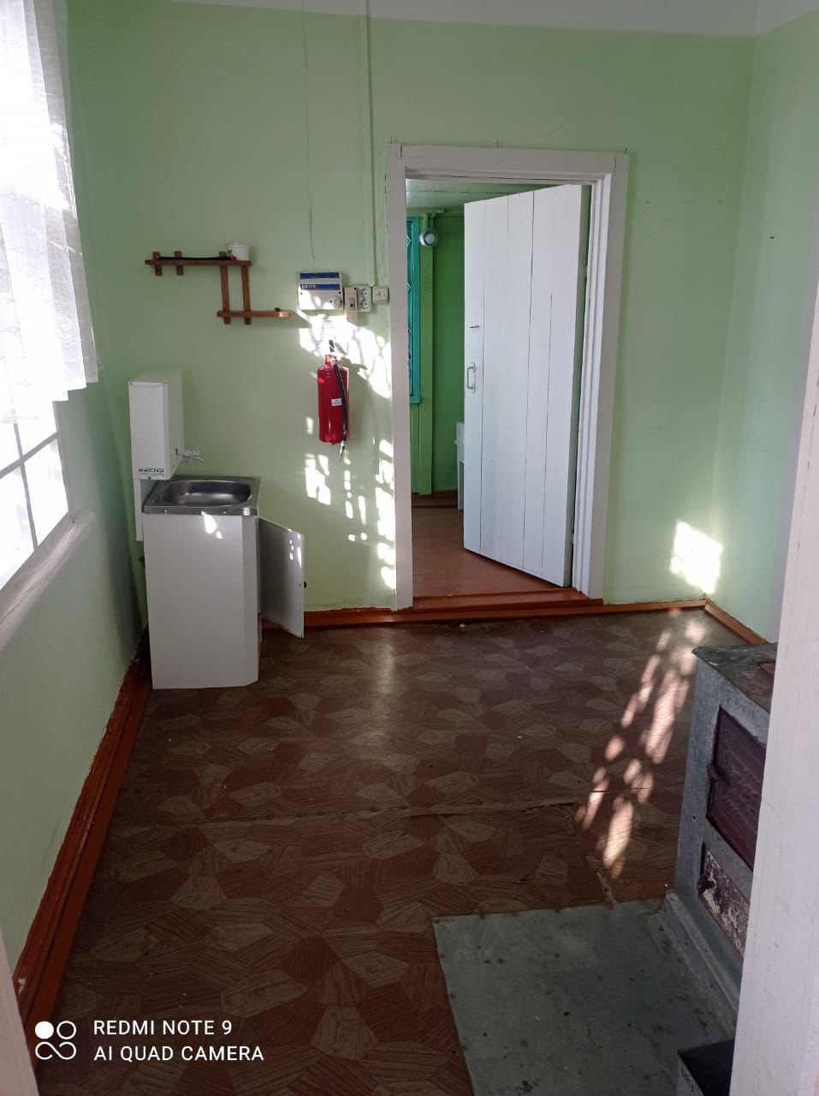
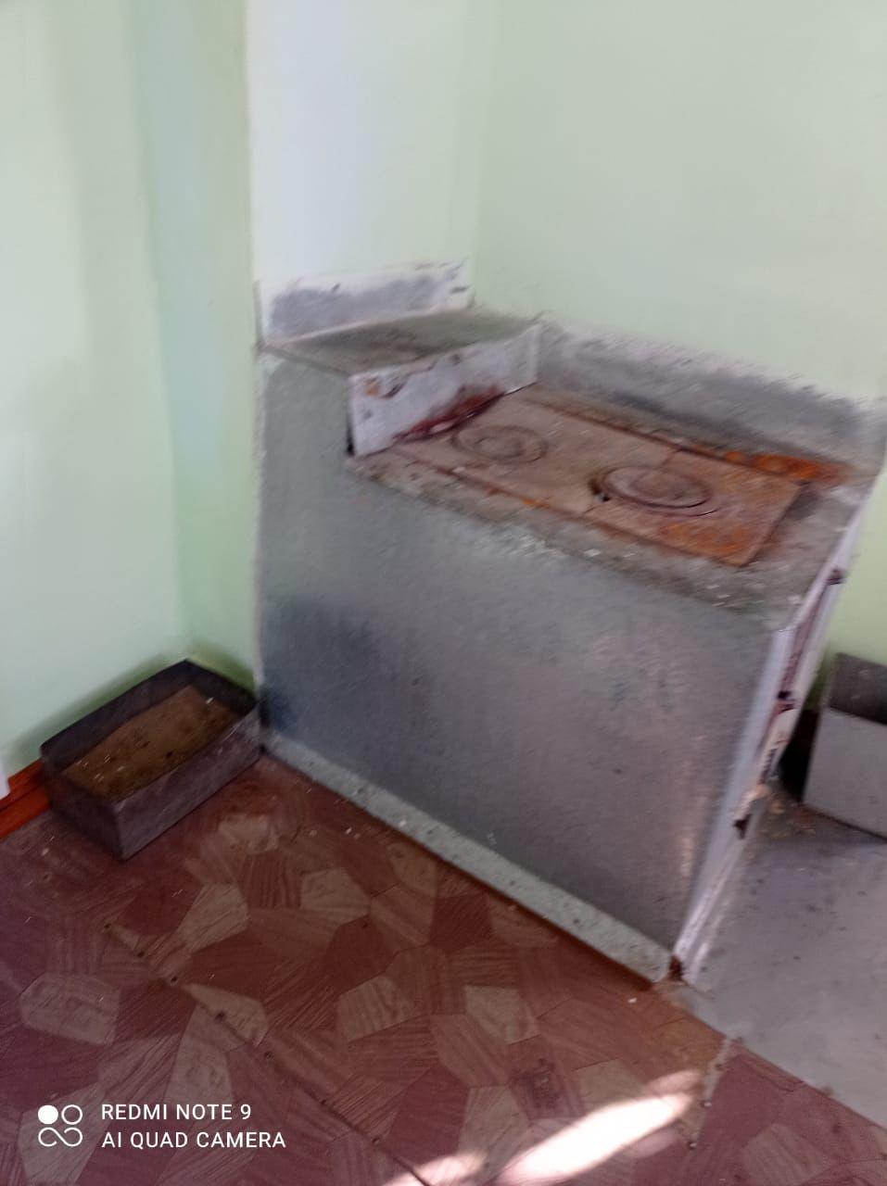
Изменения (внешний вид)
Приморский край
БЫЛО
СТАЛО

Slide 7
Изменения (позитивные)
Приморский край
Увеличилось количество пациентов, прошедших диспансеризацию, человек
Увеличилось число посещений сельскими жителями медицинских организаций на 1 сельского жителя в год, ед.
Сократилась доля зданий медицинских организаций, оказывающих первичную медико-санитарную помощь, находящихся в аварийном состоянии, требующих сноса, реконструкции и капитального ремонта, %

